Slide 1






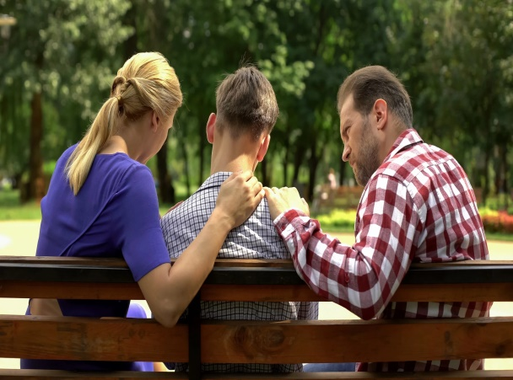


КГУ «Региональный учебно-методический центр психологической поддержки и воспитательной работы» Управления образования акимата Костанайской области
ПАМЯТКА
«Недостаток любви в детстве. Последствия»
(для родителей)
Последствия недостатка любви:
Заниженная самооценка
Ребёнок чувствует себя “не таким”, недостойным любви.
Трудности в отношениях
Во взрослом возрасте может быть сложно доверять другим, устанавливать близкие связи.
Потребность в постоянном одобрении
Человек стремится заслужить любовь через успехи, стараясь угодить всем вокруг.
Повышенная тревожность и страх одиночества
Внутреннее ощущение небезопасности и брошенности.
Агрессия или закрытость
Защитная реакция: либо нападение, либо уход в себя.
Что могут сделать родители:
Говорите о любви словами и поступками
Не думайте, что “и так всё понятно” дети нуждаются в подтверждении.
Обнимайте чаще
Телесный контакт даёт ощущение безопасности.
Слушайте без осуждения
Дети должны знать: их чувства важны и принимаются.
Не ставьте любовь в зависимость от успехов
“Я тебя люблю не за оценки — я люблю тебя потому, что ты мой ребёнок.”

Slide 2




Қостанай облысы әкімдігі білім басқармасының «Психологиялық қолдау мен тәрбие жұмысының өңірлік оқу-әдістемелік орталығы» КММ
ЖАДЫНАМА
«Балалық шақта махаббаттың жетіспеуі және оның салдары»
(ата-аналарға арналған)
Махаббаттың жетіспеушілігінің салдары:
Өзін-өзі төмен бағалау
Бала өзін «басқалардан өзгеше, сүйіспеншілікке лайық емес» сезінеді.
Қарым-қатынастағы қиындықтар
Ересек жаста басқаларға сену, жақын байланыс орнату қиын болуы мүмкін.
Тұрақты мақұлдау қажеттілігі
Ол айналасындағылардың бәрін қуантуға тырысып, жетістіктер арқылы сүйіспеншілікке ие болуға тырысады.
Мазасыздық пен жалғыздықтан қорқу
Қауіпсіздік пен бас тартудың ішкі сезімі.
Агрессия немесе тұйықтық
Қорғаныс реакциясы: не шабуылдау, не оқшаулану
Ата-аналар не істей алады:
Махаббатыңызды сөзбен де, ісіңізбен де білдіріңіз.
«Онсыз да бәрін түсінеді» деп ойламаңыз, балаларға сүйіспеншіліктің расталуы қажет.
Жиі құшақтаңыз
Дене байланысы қауіпсіздік сезімін береді.
Баланы сынға алмай, түсіністікпен тыңдаңыз.
Балалар өз сезімдерінің маңызды екенін және қабылданатынын білуі тиіс.
Махаббатты жетістіктерге тәуелді етпеңіз.
«Мен сені жақсы көретінім – бағаларың үшін емес, сен менің балам болғаның үшін.»

